Slide 1
Ubuntu 24.04 LTS에서
Canonical Landscape Server를
LXD Container로 구축하기
차의서(Euiseo Cha)
Notes:
Ubuntu 24.04 LTS에서 Canonical Landscape Server를 LXD 컨테이너로 구축하기 주제로 발표를 하게 된 차의서 입니다.

Slide 2
발표자 소개
차의서 / zeroday0619@ubuntu-kr.org
Organizer @ Ubuntu Korea Community (Forum Moderator)
Information and Communication Engineering Undergraduate @ Wonkwang University
Notes:
저는 우분투 한국 커뮤니티 포럼 모더레이터로 활동하고 있으며 원광대학교에서 정보통신공학을 전공하고 있는 학부생입니다.

Slide 3

목차
About Canonical Landscape
Landscape 설치 과정
  Cloud init를 활용한 Landscape Server 설치 과정
3. Landscape Server 운영 및 관리
Notes:
이번 발표는 제가 케노니컬 랜드스케이프를 사용한 범위 안에서 다루는 것을 미리 알려드립니다．
발표는 다음과 같이 진행됩니다． 랜드스케이프에 대해 간략히 설명하고 ｃｌｏｕｄ－ｉｎｉｔ를 사용하여 ＬＸＤ 컨테이너로 프로비져닝 하는 과정을 설명합니다．
다음으로 랜드스케이프 서버를 제가 운영하고 관리한 방법 및 사용하면서 발견한 버그에 대해 설명해 드릴 예정입니다．

Slide 4
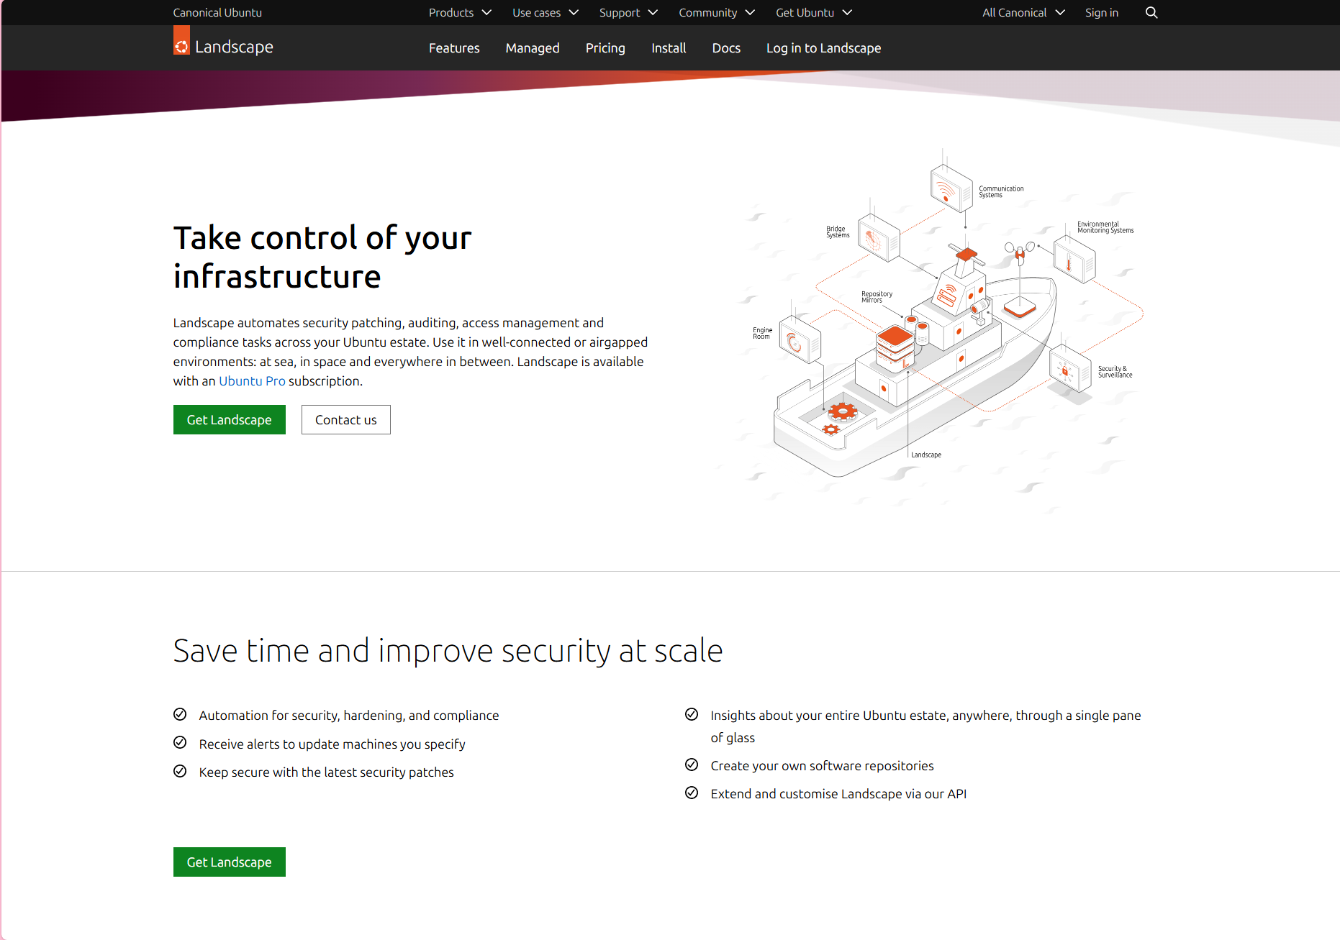
About Canonical Landscape
Automation
Security Management
Notes:
랜드스케이프는 Ubuntu 시스템 관리를 자동화하는 도구로, 보안 패치, 감사, 접근 관리 및 컴플라이언스 작업을 수행합니다．
주요 기능으로는 보안 강화, 최신 보안 패치 적용, 사용자 및 권한 관리, 원격 업데이트 및 업그레이드가 있습니다．
Ｕｂｕｎｔｕ ＰＲＯ에 포함된 서비스입니다．

Slide 5
어떤 이유로
Canonical Landscape Server를
구축하게 되었나요?
Notes:
개인적으로 ２개 이상의 ＶＭ 우분투 인스턴스를 관리하고 있습니다． ｏｐｅｎｓｓｈ와 같은 중요 라이브러리에 대한 취약점이 있는 라이브러리를 한번에 확인 할 수 있는 방법을 찾아보는 도중에 케노니컬에서 취약점이 있는 패키지에 ＵＳＮ을 부여하여 관리하고 있다는 점을 알게 되었습니다． 케노니컬 랜드스케이프는 랜드스케이프 데몬을 설치한 시스템의 패키지 리스트를 스캔하여 ＵＳＮ이 부여된 패키지가 있으면 웹 콘솔에서 확인 할 수 있으며 업데이트가 존재하면 이메일로 알림을 보내 많은 우분투 ＶＭ을 관리하는데 유용하다고 생각해 케노니컬 랜드스케이프 서버를 직접 구축하게 되었습니다．

Slide 6
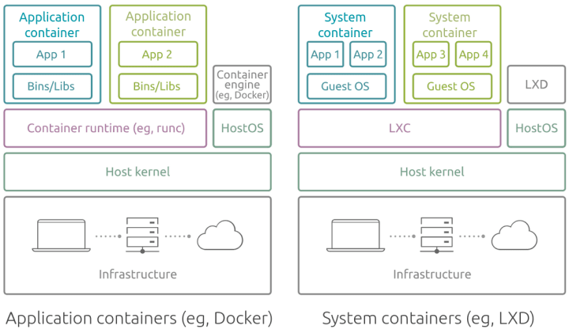
LXD란
Notes:
오늘 세션중에 LXD를 다루는 세션이 있어서 저는 가볍게 다루고 넘어가겠습니다. LXD는 케노니컬에서 만든 컨테이너 솔류션입니다. LXD는 LXC를 구동할 수 있게 해주고요. 클러스터링 같은 기능을 지원합니다.
LXC는 도커와 달리 가상머신을 재부팅 하듯이 변경 사항이 유지됩니다.

Slide 7

Landscape Sever 올리기
Notes:
Cloud init와 LXD 컨테이너를 이용하면 Landscape 서버를 쉽고 빠르게 배포 할 수 있습니다.
다음은 시연 영상입니다.

Slide 8
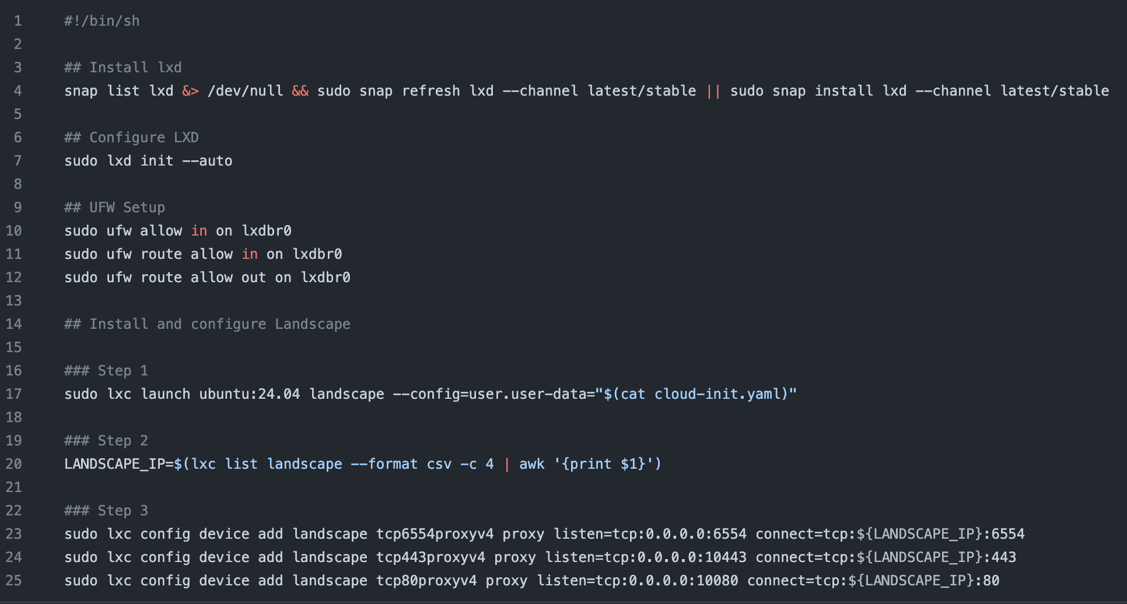
landscape_install.sh

Slide 9
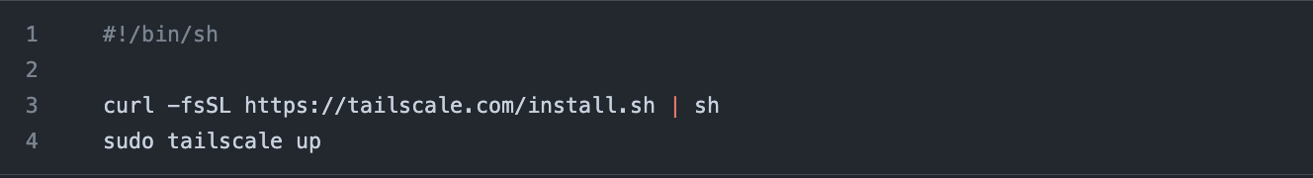
Setup Tailscale

Slide 10
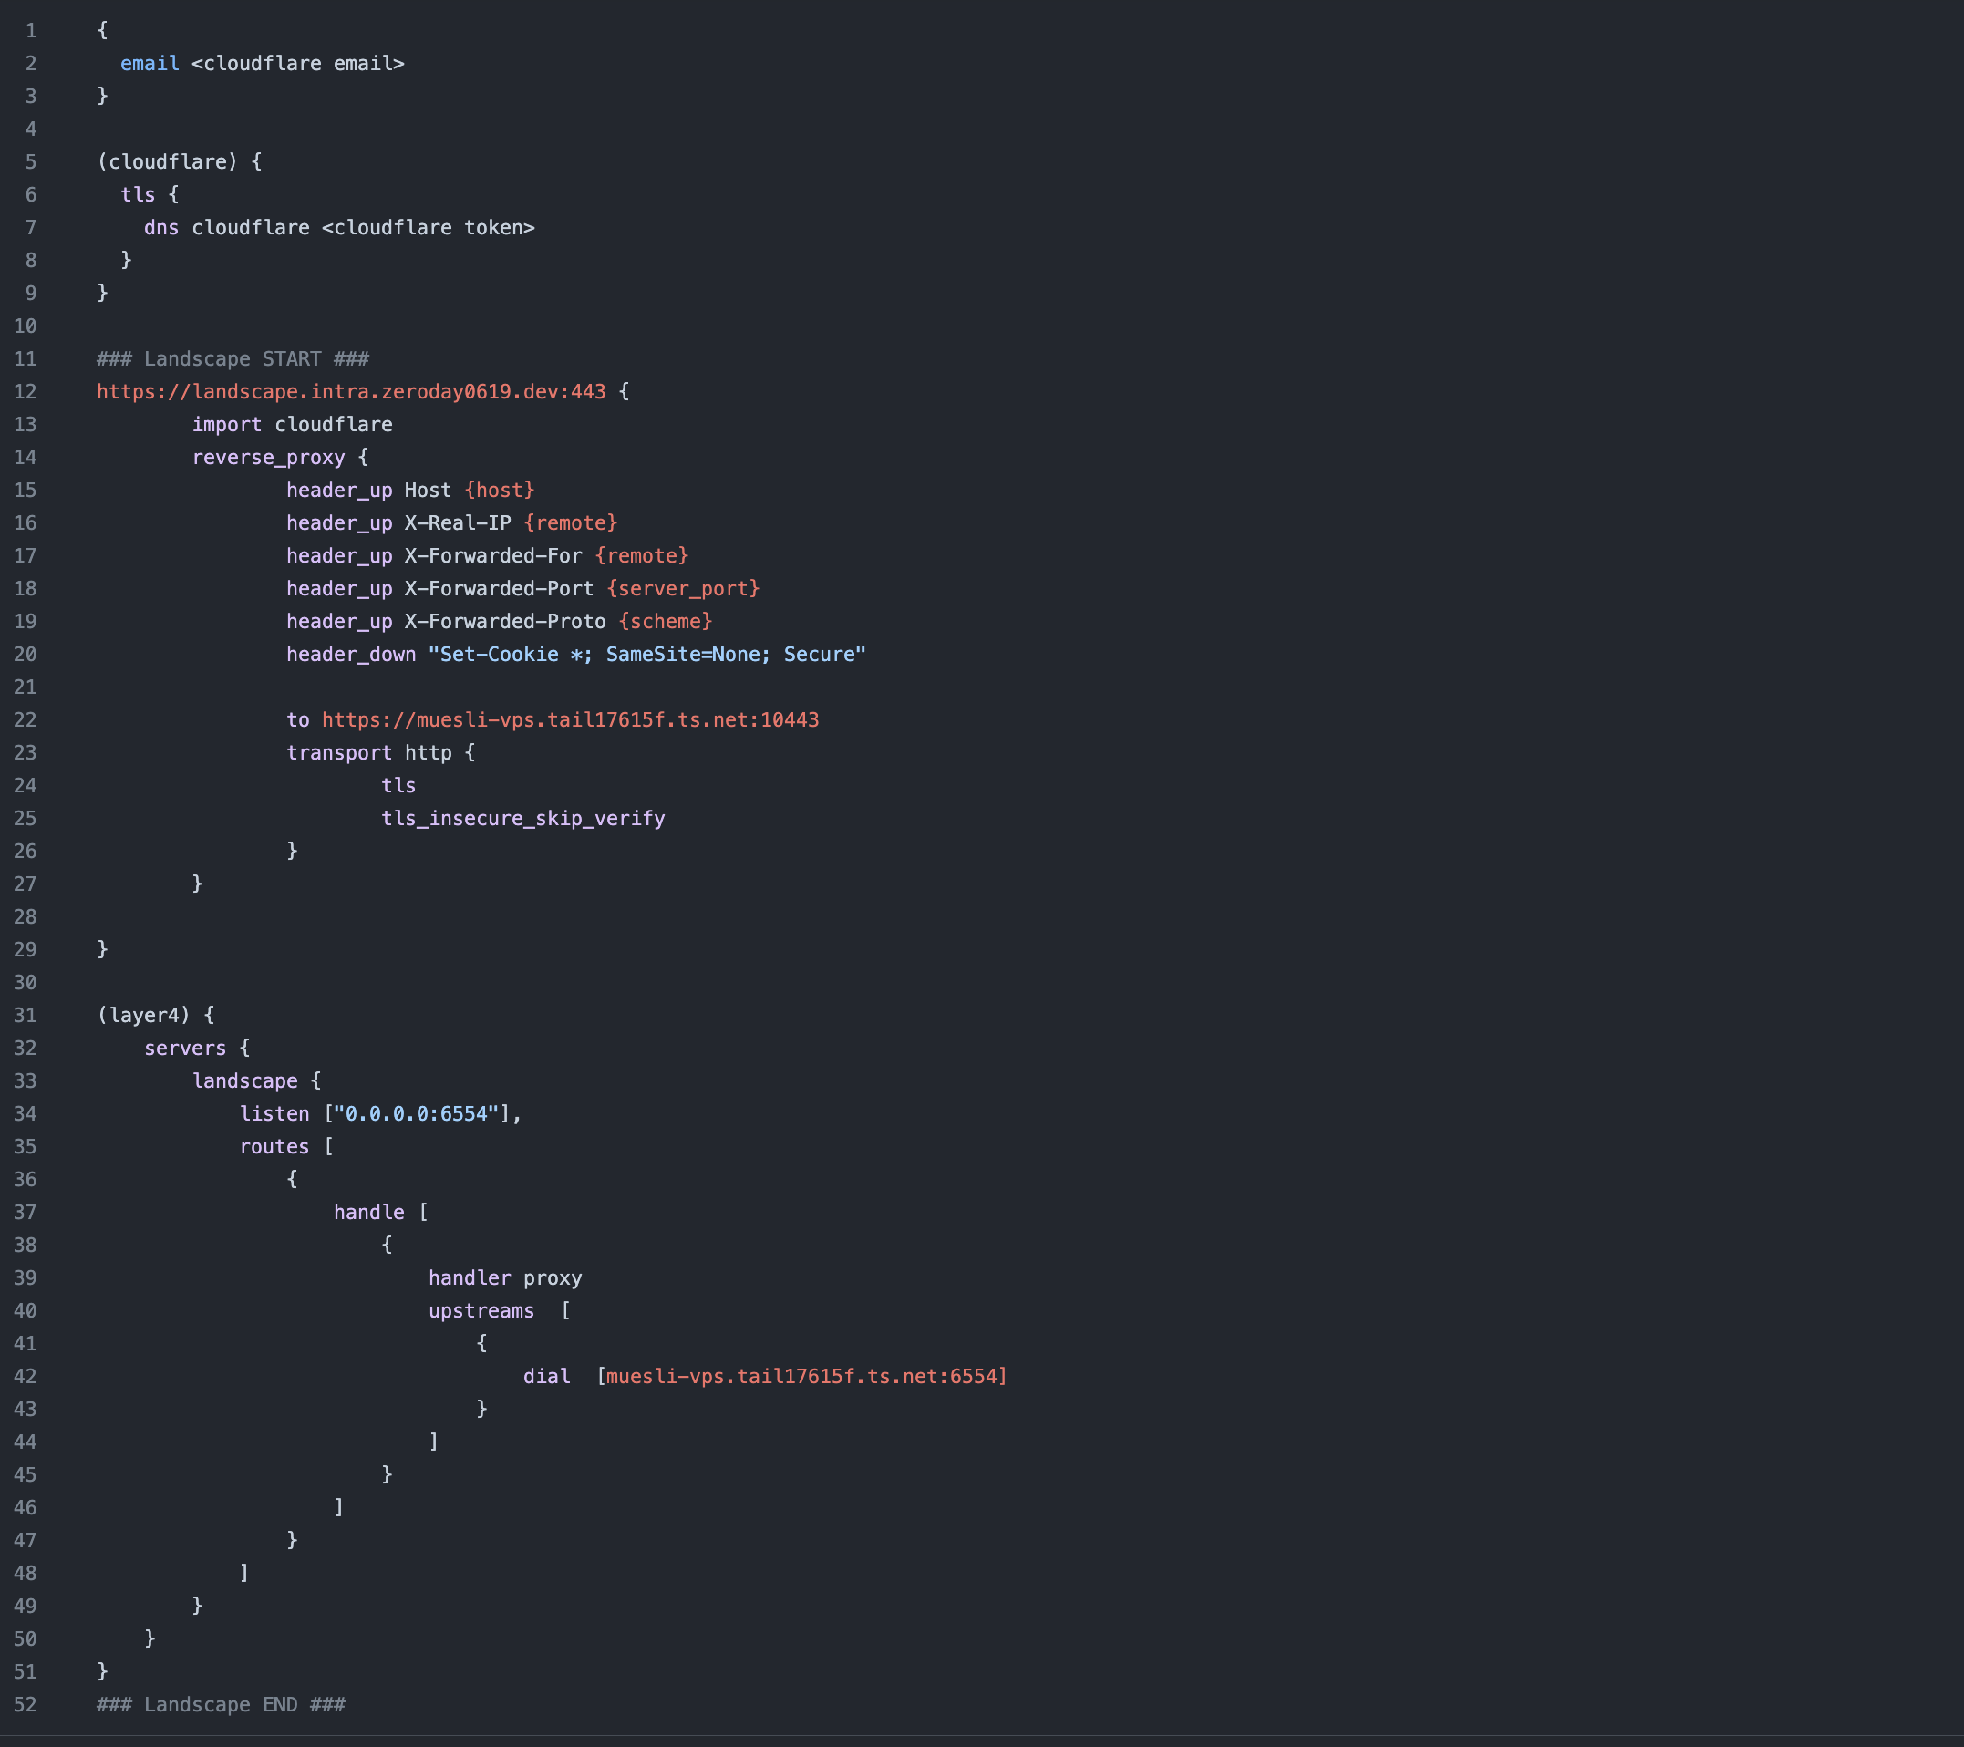
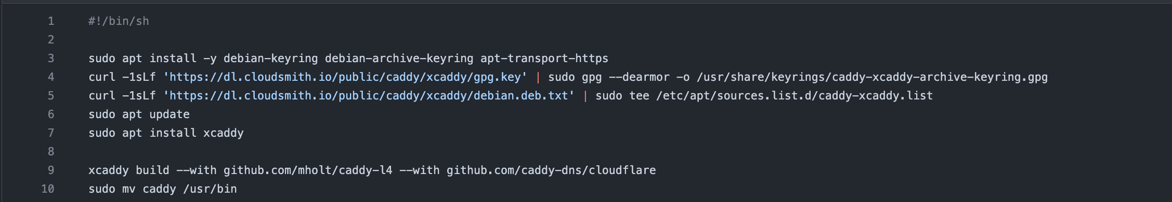
Custom Caddy Build & Caddyfile
Notes:
저는 Landscape를 그냥 쓰지 않고 Caddy와 Tailscale을 활용하여 Reverse Proxy를 구성했습니다. 경우에 따라 Tailscale을 이용하면 Landscape 서비스를 쉽게 zero trust로 제공 할 수 있습니다.

Slide 11
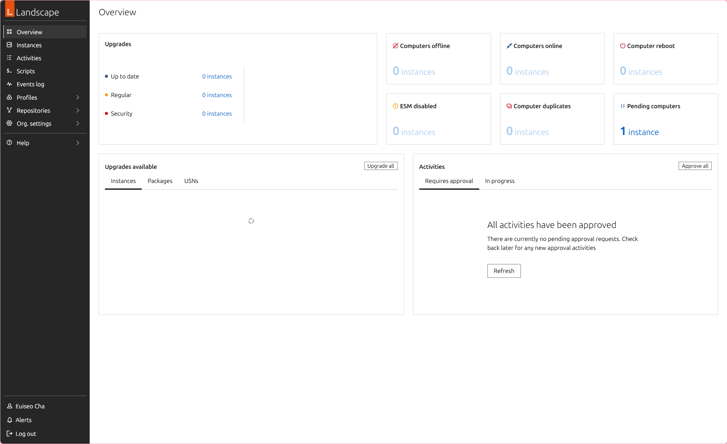
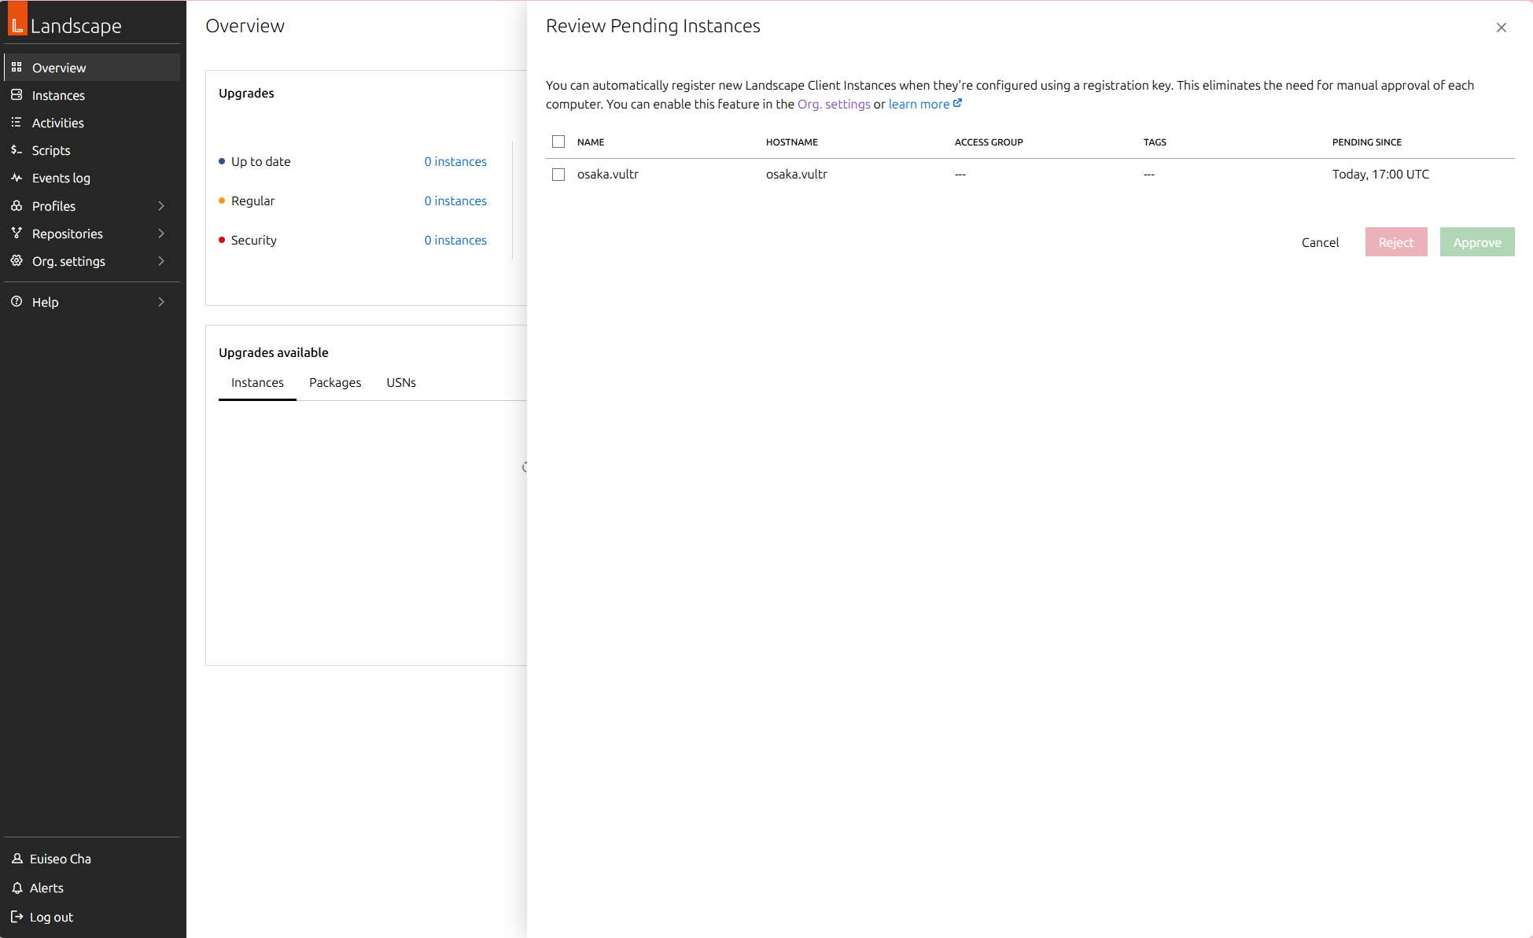
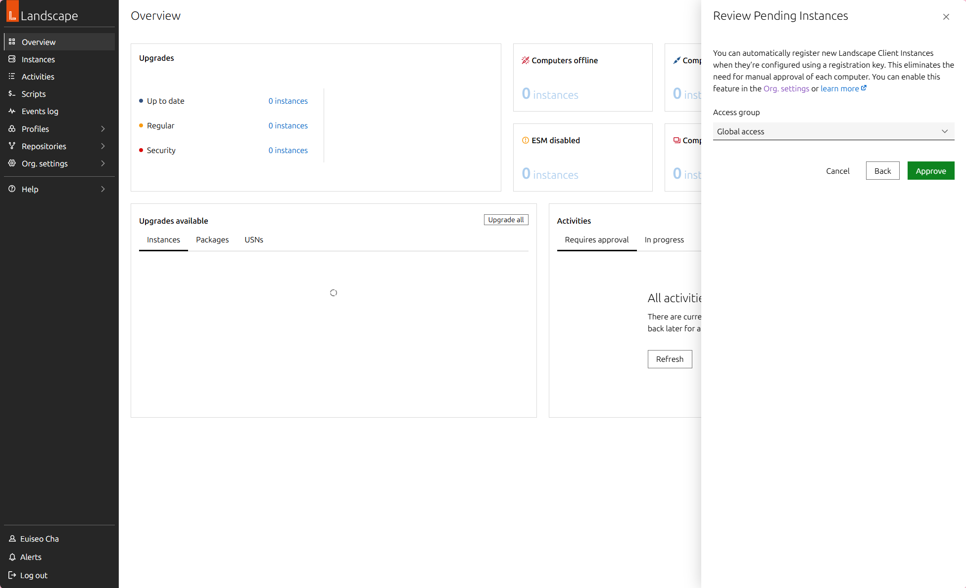
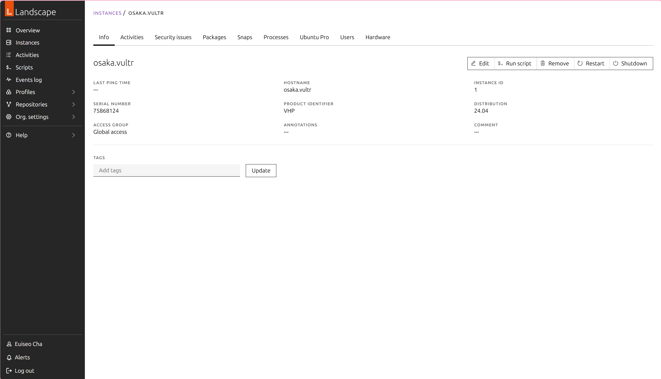
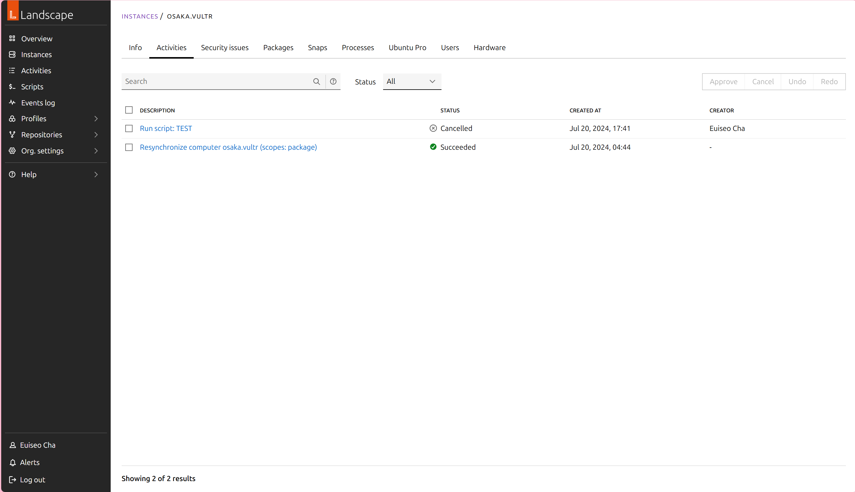
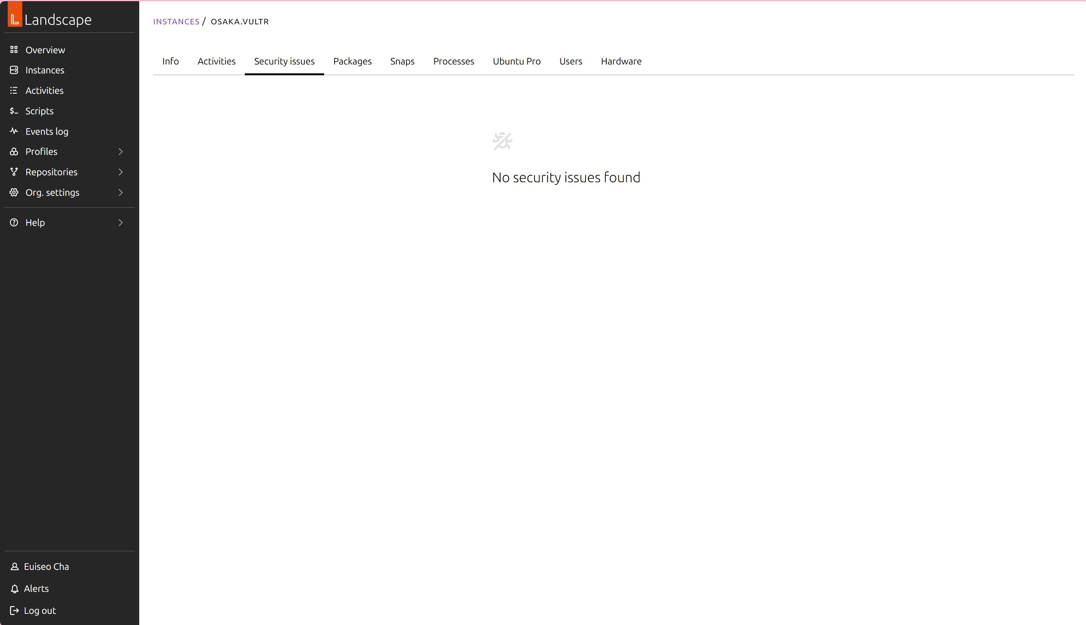
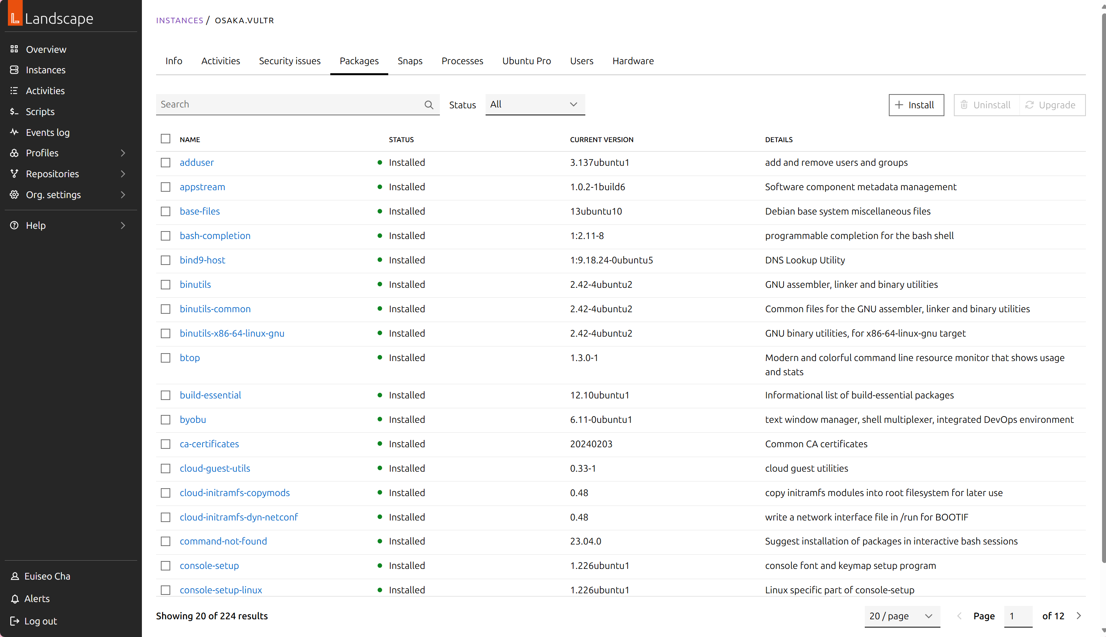
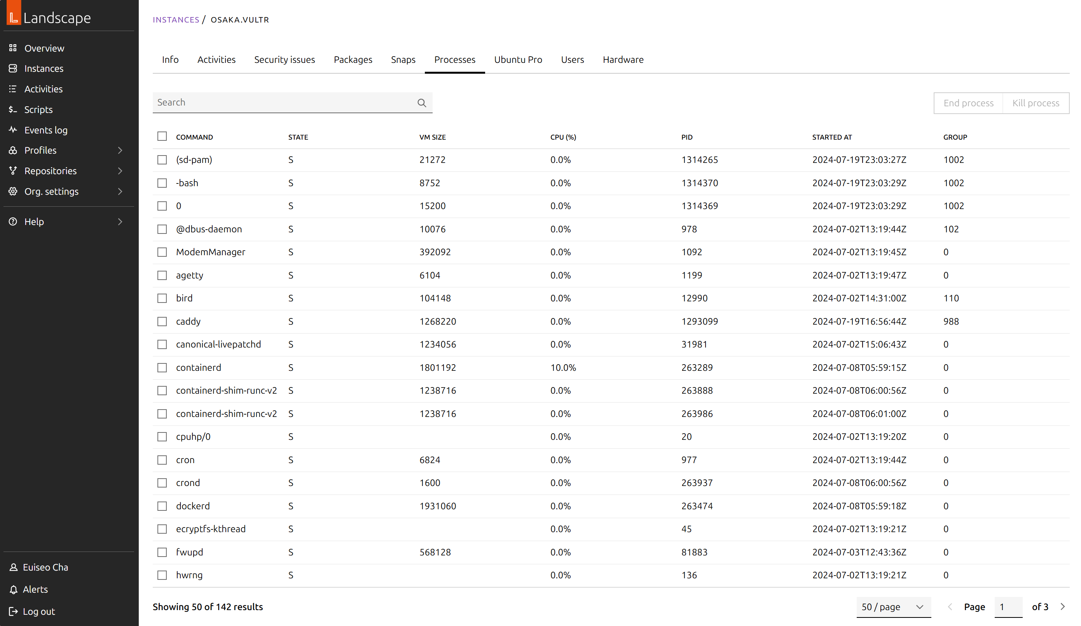
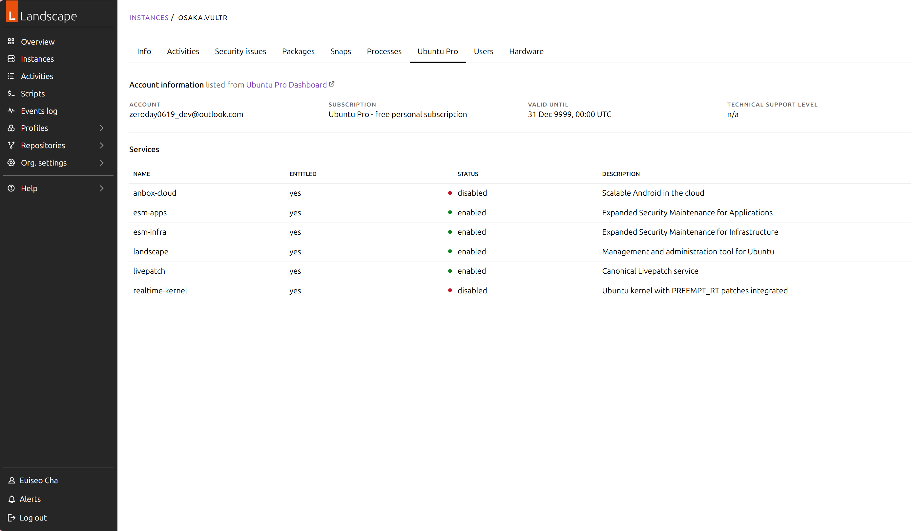
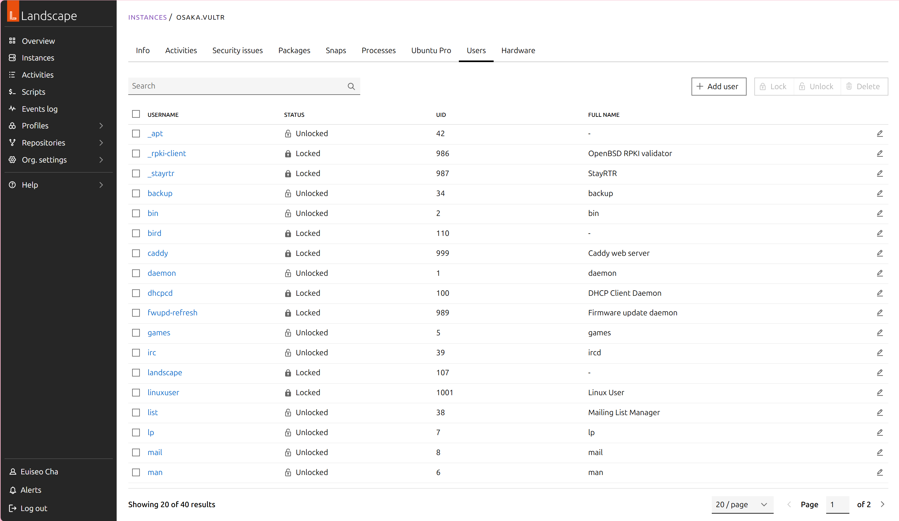
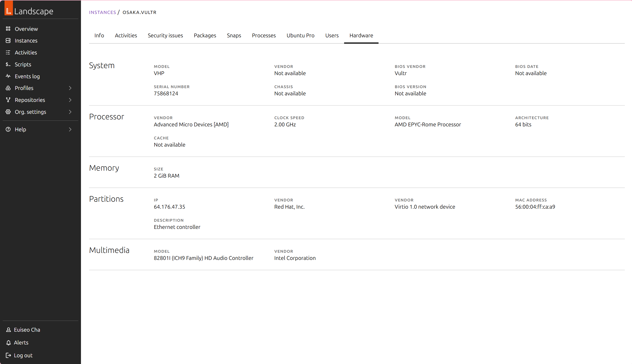
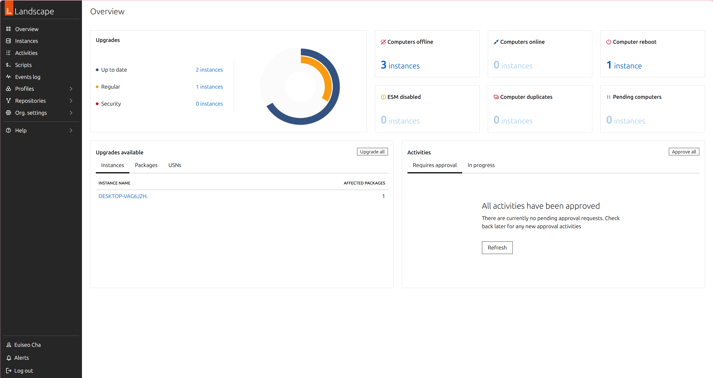
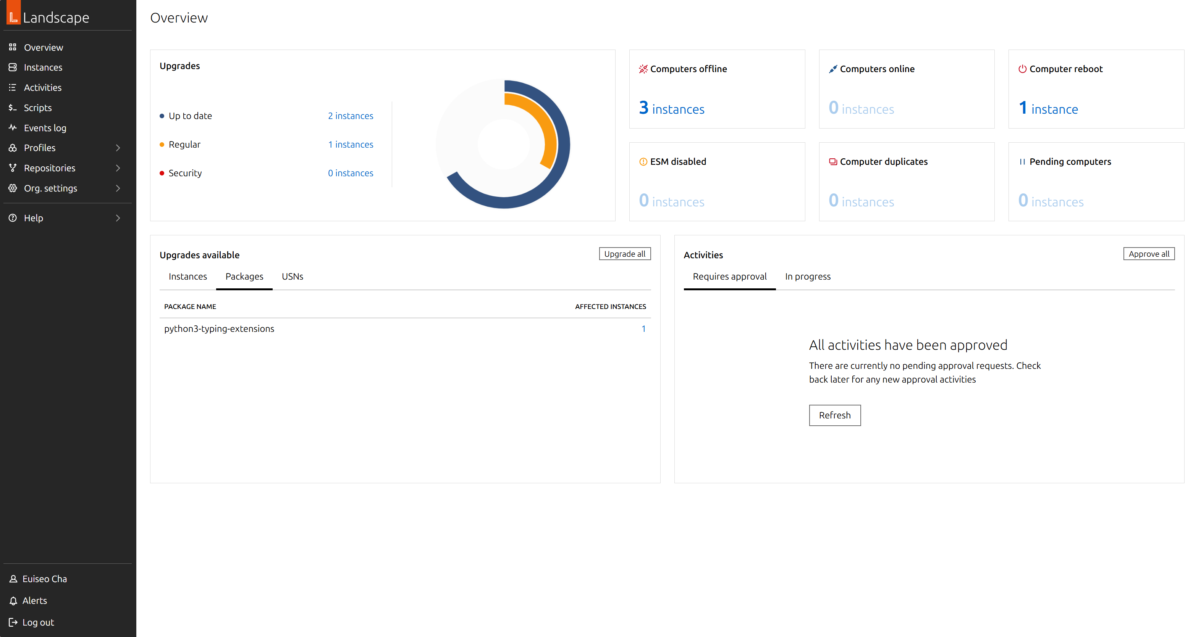
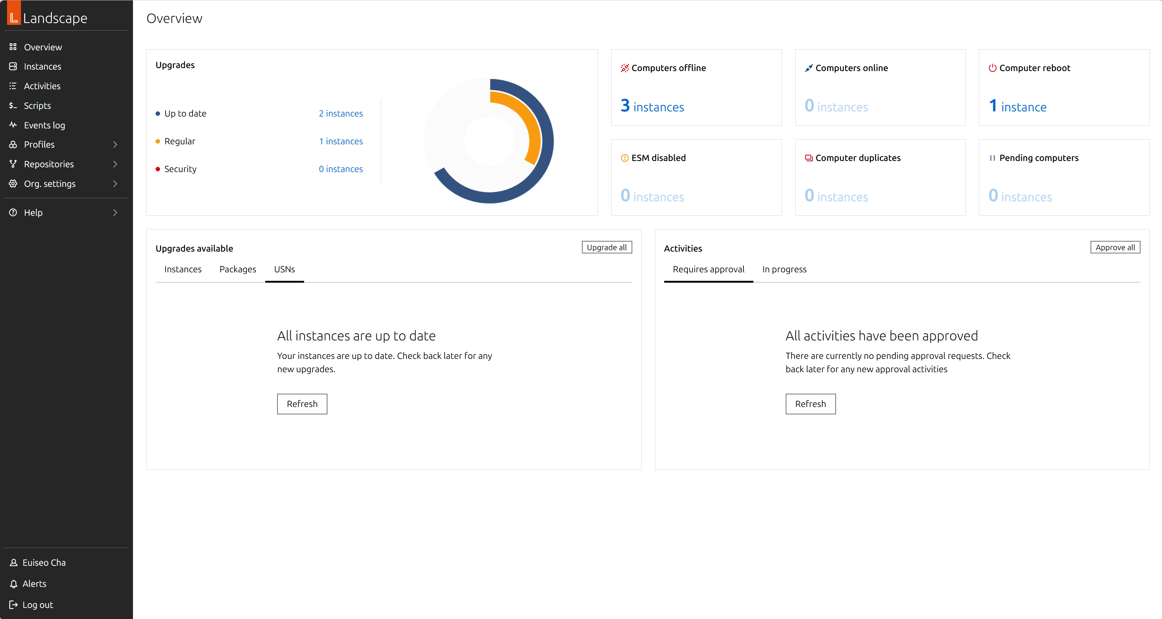
Landscape Server 운영 및 관리

Slide 12
QnA

